Slide 1
Ocena wniosku o dofinansowanie, w tym najczęściej popełniane błędy na podstawie dotychczasowych doświadczeń Regionalny Program Operacyjny Województwa Dolnośląskiego 2014-2020
Działanie 10.2 - Zapewnienie równego dostępu do wysokiej jakości edukacji podstawowej, gimnazjalnej i ponadgimnazjalnej
dotyczy Poddziałania 10.2.2 - ZIT WrOF
Poddziałania 10.2.4 - ZIT AW
Wrocław, 27 czerwca 2017 r.

Slide 2
Fundamentalne pytania:
Dlaczego należy zrealizować projekt?
Dla kogo projekt będzie ważny? Jaka jest grupa docelowa?
Po co realizować projekt? Jaki jest jego cel?
Jak projekt będzie realizowany? Jakie działania zostaną przedsięwzięte?
Jakie czynniki mogą mieć wpływ na rezultat projektu? Jakie występuje ryzyko?
Kto powinien być zaangażowany w realizację projektu? Jaka kadra będzie nad nim pracować?
Kiedy projekt będzie realizowany? Jaki będzie harmonogram pracy?
Jakie rezultaty przyniesie realizacja projektu?
Ile projekt będzie kosztował? Jak będzie wyglądał budżet projektu?

Slide 3
Generator EFS - SOWA
Wnioski o dofinansowanie w ramach Regionalnego Programu Operacyjnego Województwa Dolnośląskiego 2014-2020 należy wypełnić i złożyć poprzez narzędzie informatyczne o nazwie System Obsługi Wniosków Aplikacyjnych EFS (SOWA)
!UWAGA! (brak konieczności składania wersji papierowej do IOK!!!)
www.generator-efs.dolnyslask.pl

Slide 4
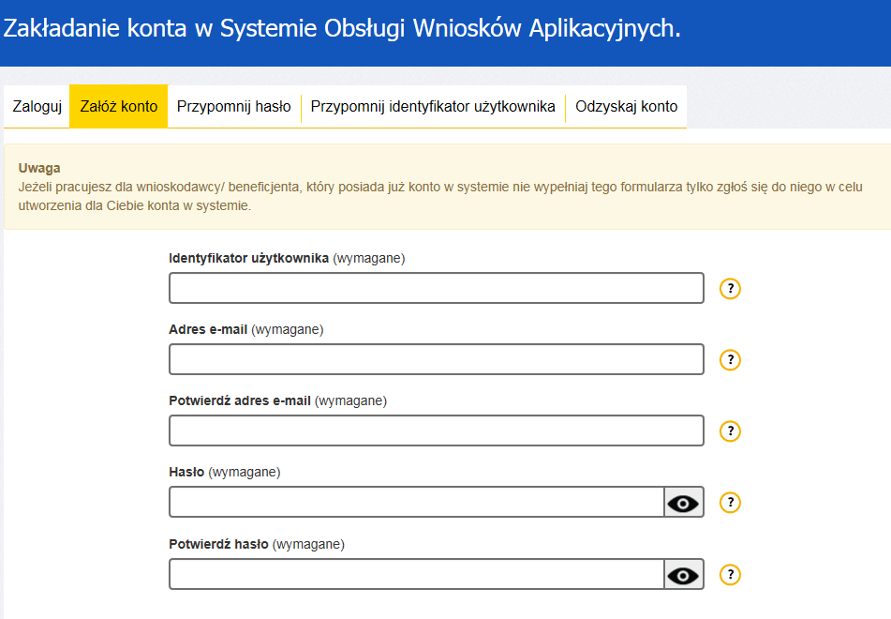
Generator EFS - SOWA
Od czego zacząć?

Slide 5
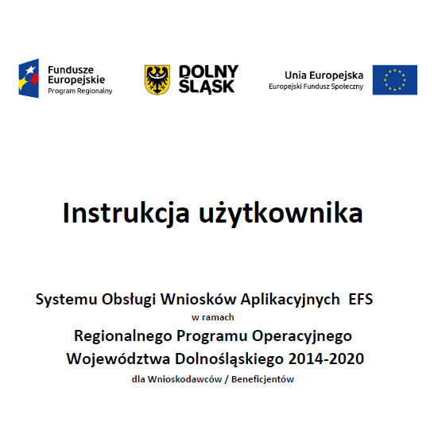
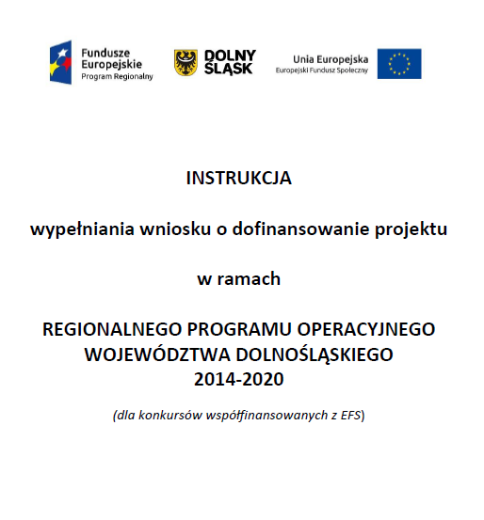
Generator EFS - SOWA
Od czego zacząć?
Instrukcja użytkownika Systemu Obsługi Wniosków Aplikacyjnych EFS (SOWA) w ramach Regionalnego Programu Operacyjnego Województwa Dolnośląskiego 2014-2020 dla Wnioskodawców / Beneficjentów
Instrukcja wypełniania wniosku o dofinansowanie projektu EFS w ramach Regionalnego Programu Operacyjnego Województwa Dolnośląskiego 2014 – 2020
www.generator-efs.dolnyslask.pl

Slide 6
Generator EFS - SOWA
SOWA:
• przygotowanie i złożenie wniosku o dofinansowanie projektu do Instytucji Organizującej Konkurs (wyłącznie w generatorze, bez wymogu składania wersji papierowej z odręcznymi podpisami);
• organizacja, przechowywanie i zarządzanie dokumentami projektu;
• zarządzanie użytkownikami biorącymi udział w realizacji projektów;
• komunikacja i wymiana informacji.

Slide 7
Generator EFS - SOWA
UWAGA!
Wniosek, który został przesłany do IOK (złożony w systemie) i otrzymał status „Wysłany do instytucji” nie może zostać automatycznie wycofany przez wnioskodawcę.
Możliwe jest wystąpienie wnioskodawcy/ beneficjenta do IZ o zwrot wniosku.
Nie jest możliwe wysłanie do IOK (złożenie w systemie) kolejnej wersji wniosku o dofinansowanie, jeżeli poprzednia wersja nie została zwrócona do wnioskodawcy/ beneficjenta (status w SOWA: „Zwrócony”)
Gdy wniosek zostaje zwrócony do poprawy/korekty,
należy utworzyć nową wersję wniosku
(nie jest możliwa edycja starej wersji),
na podstawie ostatniej wersji wniosku
(Dokumenty projektu -> Karta Dokumentu -> Twórz Nową Wersję)

Slide 8
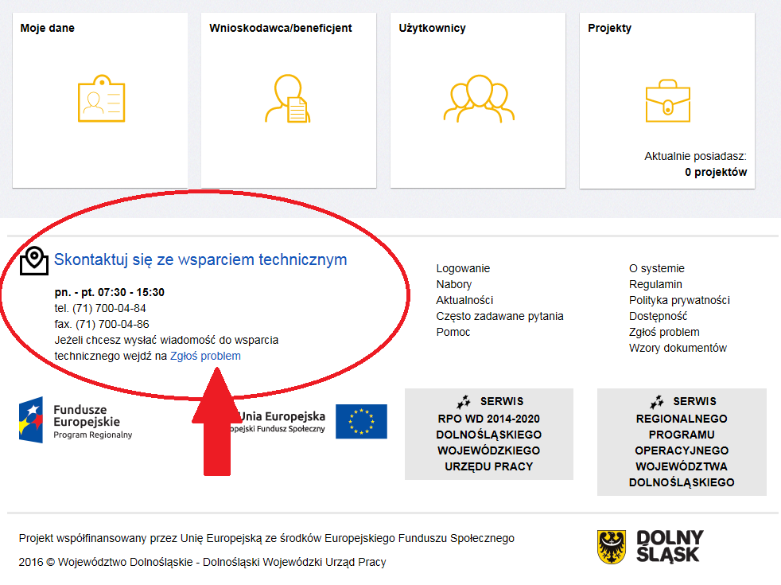
Generator EFS - SOWA
Wsparcie techniczne SOWA:
PONIEDZIAŁEK – PIĄTEK 7:30-15:30
Tel: (71) 700 04 84
Fax: (71) 700 04 86

Slide 9
Etapy oceny wniosków
Etap oceny formalnej - KOP (wszystkie wnioski złożone w SOWA)
Część I - weryfikacja wymogów formalnych na podstawie art. 43 Ustawy
(braki formalne i oczywiste omyłki);
Część II - ocena formalna - ocena kryteriów formalnych i kryteriów dostępu
Etap oceny merytorycznej - KOP
(wszystkie wnioski pozytywne formalnie)
Etap oceny strategicznej ZIT WrOF, ZIT AW - KOP
(wszystkie wnioski pozytywne merytorycznie)
Etap negocjacji - KOP [nowość – nowa forma]
(pozytywne wnioski po ocenie strategicznej ZIT)

Slide 10
Terminy
Etap | Czas trwania
Ocena formalna | nie dłużej niż 14 dni od daty zakończenia naboru (w przypadu konieczności uzupełnienia wniosków zostanie wydłużony)
Ocena merytoryczna | 60 dni - gdy ocenie merytorycznej podlegać będzie do 150 wniosków 90 dni - gdy ocenie merytorycznej podlegać będzie powyżej 150 wniosków
Ocena strategiczna ZIT | 21 dni - do 100 wniosków 28 dni - powyżej 100 wniosków
Negocjacje | 14 dni niezależnie od liczby wniosków

Slide 11
Etap oceny formalnej:
część I weryfikacja wymogów formalnych

Slide 12
Weryfikacja wymogów formalnych
Kto weryfikuje?
pracownik IOK (UMWD) - zasada: 1 wniosek – 1 pracownik
Co jest sprawdzane?
Przy użyciu karty oceny formalnej (część I weryfikacja wymogów formalnych na podstawie art. 43 Ustawy) sprawdzane jest, czy we wniosku występują braki formalne i/lub oczywiste omyłki zgodnie z art. 43 ustawy. Ocena: tak, nie, nie dotyczy.
Przykładowa lista braków formalnych, które mogą podlegać jednorazowej korekcie lub uzupełnieniu obejmuje:
brak wypełnienia punktu 3 wniosku zgodnie z wymogami określonymi w instrukcji wypełniania wniosku;
brak wymaganych załączników;
nie wskazany lub błędnie wskazany charakter konkursu w pkt. 1.20 (właściwy ZIT)
w przypadku stwierdzenia we wniosku braków formalnych i/lub oczywistych omyłek wniosek kierowany jest do uzupełnienia/poprawy – w przypadku, gdy stwierdzony brak formalny i/lub oczywista omyłka uniemożliwiają ocenę projektu, jego ocena jest wstrzymywana na czas dokonywania uzupełnień

Slide 13
Weryfikacja wymogów formalnych
Jak to działa?
Jeżeli we wniosku o dofinansowanie stwierdzono braki formalne i/lub oczywiste omyłki IOK wzywa wnioskodawcę do uzupełnienia lub korekty. Korekta nie może prowadzić do istotnej modyfikacji wniosku o dofinansowanie.
Wnioskodawca wprowadza poprawki lub uzasadnia brak ich wprowadzenia we wniosku o dofinansowanie w terminie.
Kto weryfikuje?
pracownik IOK (UMWD)
Co jest sprawdzane?
Przy użyciu karty oceny formalnej (część I weryfikacja wymogów formalnych uzupełnionego / poprawionego wniosku na podstawie art. 43 Ustawy) sprawdzane jest, czy we wniosku dokonano poprawy wskazanych w piśmie IOK braków formalnych i/lub oczywistych omyłek oraz czy w przypadku braku uzupełniania / poprawy ze strony wnioskodawcy uzasadniono w wystarczający sposób ich brak.
Ocena: tak, nie, nie dotyczy.

Slide 14
Weryfikacja wymogów formalnych
Jak to działa?
Poprawnie uzupełniony lub skorygowany wniosek będzie podlegał
ocenie formalnej (ocenie kryteriów formalnych i kryteriów dostępu) w ramach etapu oceny formalnej
UWAGA
Wnioskodawca nie poprawia w terminie, nie poprawia wszystkich braków i omyłek lub wprowadza zmiany niezgodnie z wezwaniem – wniosek pozostaje bez rozpatrzenia, nie podlega dalszej ocenie.
Wymogi formalne w odniesieniu do wniosku o dofinansowanie nie są kryteriami, więc wnioskodawcy nie przysługuje protest w rozumieniu rozdz. 15 ustawy wdrożeniowej, w przypadku pozostawienia jego wniosku o dofinansowanie bez rozpatrzenia.

Slide 15
Błędy zidentyfikowane podczas weryfikacji wymogów formalnych
nazwa Wnioskodawcy lub Partnera niezgodna z nazwą wskazaną w dokumentach rejestrowych (konieczne rozwinięcie skrótów np. sp. z o.o. → spóła z ograniczoną odpowiedzialnością, cudzysłów, myślnik, Urząd zamiast Gminy, Starostwo zamiast Powiatu itp.);
brak pełnomocnictwa do reprezentowania Wnioskodawcy;
nieprawidłowe określanie charakteru konkursu w pkt. 1.20 - należy wskazać właściwy ZIT;
brak wskazania właściwego PKD pkt. 2.6;
niespójność pomiędzy pkt. 1.17, a 2.10.1.1 (dotyczy projektu partnerskiego)

Slide 16
Złożenie wniosku
22 czerwca – 6 lipca 2017 r.
Zmiana statusu w SOWA na „ W trakcie oceny”
Etap oceny formalnej
weryfikacja wymogów formalnych
ocena formalna
7 lipca – 20 lipca 2017 r.

Slide 17
Wysłanie do projektodawcy pisma informującego go o możliwości uzupełnienia i/lub skorygowania wniosku
Konieczność uzupełnienia i/lub skorygowania wniosku
najpóźniej 13 lipca 2017 r.
Dokonanie uzupełnienia i/lub skorygowania wniosku
niezwłocznie, max. 7 dni od daty otrzymania pisma informującego o takiej możliwości
Weryfikacja uzupełnionego i/lub skorygowanego wniosku
7 dni od daty otrzymania przez IOK uzupełnionego i/lub skorygowanego wniosku
wysłanie pisma informującego o pozostawieniu wniosku bez rozpatrzenia

Slide 18
Etap oceny formalnej:
II ocena formalna

Slide 19
Ocena formalna
Kto?
pracownik IOK (UMWD) - zasada: 1 wniosek – 1 pracownik (ten sam pracownik, który dokonuje weryfikacji wymogów formalnych)
Co jest sprawdzane?
Przy użyciu karty oceny formalnej (część II – ocena kryteriów formalnych i kryteriów dostępu) w ramach etapu oceny formalnej sprawdzane są:
kryteria formalne ogólne dla danego konkursu
- ocena: spełnia, nie spełnia, nie dotyczy.
Jeżeli projekt nie spełnia kryteriów formalnych zostaje odrzucony.
kryteria dostępu
- ocena: spełnia, nie spełnia, nie dotyczy.
Jeżeli projekt jest niezgodny z danym kryterium dostępu zostaje oceniony negatywnie i nie podlega dalszej ocenie.
Brak możliwości kierowania do negocjacji
www.rpo.dolnyslask.pl + strona ZIT
Lista projektów skierowanych do oceny merytorycznej (pozytywnych formalnie) + pismo do negatywnych formalnie (przysługuje protest – wyłącznie do II części)

Slide 20
Ocena merytoryczna
Etap oceny merytorycznej

Slide 21
Ocena merytoryczna
Kto?
Pracownik IOK (UMWD) – Ekspert - dwóch członków KOP, wybranych w drodze losowania
Co jest sprawdzane?
Przy użyciu karty oceny merytorycznej w ramach etapu oceny merytorycznej sprawdzane są:
kryteria horyzontalne;
ogólne kryteria merytoryczne.
Możliwa ocena warunkowa i skierowanie do negocjacji
UWAGA ZMIANA:
Brak możliwości przyznawania punktów warunkowych
www.rpo.dolnyslask.pl + strona ZIT
Lista projektów skierowanych do oceny strategicznej ZIT (pozytywnych merytorycznie) + pismo do negatywnych merytorycznie

Slide 22
Etap oceny strategicznej ZIT

Slide 23
Ocena strategiczna ZIT
Kiedy?
po zakończeniu oceny merytorycznej w ramach KOP;
Kto?
Pracownik IOK (ZIT) oraz Pracownik IOK (ZIT) - dwóch członków KOP wybranych w drodze losowania
Co jest sprawdzane?
kryteria oceny zgodności ze strategią właściwego ZIT zatwierdzone przez KM RPO WD - obligatoryjne i punktowe (maksymalnie 50 pkt).
www.rpo.dolnyslask.pl + strona ZIT
Lista projektów, które spełniły kryteria oceny zgodności ze strategią właściwego ZIT

Slide 24
Etap negocjacji

Slide 25
Negocjacje
Prowadzone są przez pracowników IOK (IZ) – członków KOP
Możliwość skierowania projektu do negocjacji wynika z definicji danego kryterium merytorycznego lub obligatoryjnego.
Projekt może być skierowany do negocjacji, jeśli:
spełnił wszystkie kryteria wyboru projektów oceniane na wcześniejszych etapach oceny: formalnej, merytorycznej i strategicznej ZIT
suma średniej z jego dwóch ocen przyznanych w ramach oceny merytorycznej i punktów przyznanych w ramach oceny strategicznej ZIT spełnia określone w Regulaminie konkursu minimum punktowe
Negocjacje obejmują wszystkie kwestie wskazane przez oceniających w kartach oceny oraz ewentualne dodatkowe kwestie wskazane przez przewodniczącego KOP
NOWOŚĆ
W ramach etapu negocjacji oceniane jest zerojedynkowe kryterium wyboru projektów w zakresie spełnienia warunków postawionych przez oceniających lub przewodniczącego KOP

Slide 26
Ocena merytoryczna
Negocjacje
Prowadzone są do wyczerpania kwoty przeznaczonej na dofinansowanie projektów w konkursie – poczynając od projektu, który uzyskałby najlepszą ocenę na etapie oceny merytorycznej i został skierowany do negocjacji.
IOK wysyła pismo informujące o możliwości podjęcia negocjacji wyłącznie do wnioskodawców, których projekty skierowane zostały do negocjacji oraz umożliwią maksymalne wyczerpanie kwoty przeznaczonej na dofinansowanie projektów w konkursie
IOK może negocjować z większą niż wynika to z dostępnej w danym momencie alokacji na konkurs liczbą wnioskodawców, których projekty oceniono warunkowo. „Kwotę przeznaczoną na dofinansowanie projektów” można również interpretować jako sumę pierwotnej alokacji na konkurs wskazanej w jego regulaminie oraz kwoty, o którą może ewentualnie zostać zwiększona ta alokacja

Slide 27
Negocjacje
Wynik negatywny negocjacji
jeśli wnioskodawca nie wprowadza wskazanych przez oceniających lub przewodniczącego korekt lub
KOP nie uzyskała od wnioskodawcy uzasadnień dotyczących zapisów we wniosku, wskazanych przez oceniających lub przewodniczącego KOP
do wniosku zostaną wprowadzone inne zmiany niż wynikające z kart oceny lub uwag przewodniczącego KOP lub ustaleń wynikających z procesu negocjacji
Niespełnienie zerojedynkowego kryterium w zakresie
spełnienia warunków postawionych przez KOP lub przewodniczącego KOP
oceny kryterium dokonuje 1 pracownik IOK (IZ) – członek KOP

Slide 28
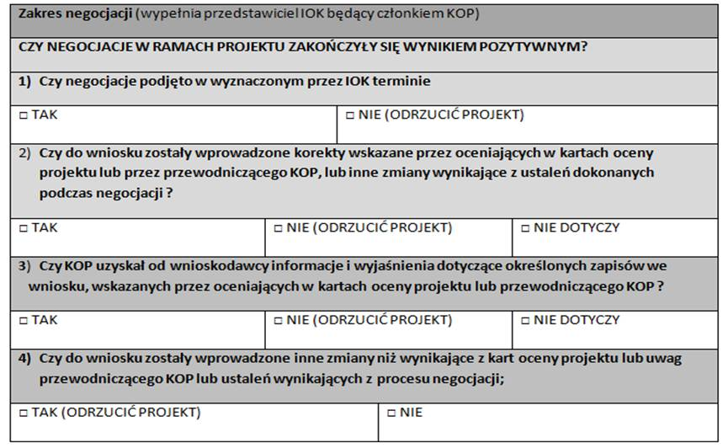
Negocjacje
Ocena kryterium w zakresie spełnienia warunków postawionych przez KOP lub przewodniczącego KOP – fragment przykładowej karty oceny na etapie negocjacji

Slide 29
Ostateczna i wiążąca
ocena projektu
Średnia arytmetyczna punktów ogółem
z dwóch ocen wniosku za spełnianie kryteriów zgodności ze strategią odpowiedniego ZIT
max. 50 pkt.
Projekt, który uzyskał w trakcie oceny merytorycznej i zgodności ze strategią ZIT wymaganą minimalną liczbę punktów za spełnianie wszystkich kryteriów
max. 100 pkt.
Średnia arytmetyczna punktów ogółem
z dwóch ocen wniosku
max. 50 pkt.
Dofinansowanie może otrzymać jedynie projekt, który spełnia wszystkie kryteria obligatoryjne oraz otrzymał co najmniej 50 punktów ogółem oraz 50% punktów w każdej części oceny merytorycznej wyliczonych na podstawie średniej arytmetycznej z ocen dwóch oceniających oraz którego negocjacje, jeśli były prowadzone, zakończyły się wynikiem pozytywnym

Slide 30
Zatwierdzenie listy wszystkich ocenionych projektów przez
Zarząd Województwa Dolnośląskiego i odpowiednio
w ZIT WrOF przez
Prezydenta Wrocławia
W ZIT AW przez
Prezydenta Wałbrzycha
Rozstrzygnięcie konkursu
www.rpo.dolnyslask.pl + strona właściwego ZIT
Lista projektów, które uzyskały wymaganą liczbę punktów, z wyróżnieniem projektów wybranych do dofinansowania - nie później niż 7 dni od dnia rozstrzygnięcia konkursu + pismo z wynikami oceny (przysługuje protest)

Slide 31
Logika projektu
CEL PROJEKTU (konkretny, mierzalny)
realizowany poprzez
odpowiedź
PROBLEM zdiagnozowany
DZIAŁANIA
dostosowane do potrzeb
GRUPY DOCELOWEJ
właściwej dla realizacji
celów projektu
Odzwierciedlone w HARMONOGRAMIE i BUDŻECIE
mierzony poprzez
REZULTATY i PRODUKTY
nie ma problemu = nie ma projektu

Slide 32
Błędy zidentyfikowane na ocenie formalno - merytorycznej
diagnoza
we wniosku musi znaleźć się zapis dotyczący zatwierdzenia diagnozy przez organ prowadzący (wymóg kryterium dostępu nr 5)
obecnie oświadczenie w formie załącznika nr 6 do wniosku;
- gdy planujemy objąć wsparciem nauczycieli, w diagnozie muszą znaleźć się odpowiednie zapisy dotyczące ich potrzeb;
gdy planujemy działania związane wyposażeniem/doposażeniem --> oświadczenie, że przeprowadzona diagnoza potrzeb edukacyjnych zawiera wnioski z przeprowadzonego spisu inwentarza oraz oceny stanu technicznego posiadanego wyposażenia (wymóg kryterium dostępu nr 6)
obecnie oświadczenie w formie załącznika nr 7 do wniosku;
średnia szkoły - kryterium dostępu - należy wyliczać zgodnie z metodologią wskazaną w załączniku do regulaminu konkursu, a we wniosku wskazać wyliczoną średnią;

Slide 33
Błędy zidentyfikowane na ocenie formalno - merytorycznej
wskaźniki:
nieodpowiednia częstotliwość pomiaru - na zakończenie projektu jest zbyt późno i zbyt rzadko;
brak wskaźników projektowych np. liczba godzin poszczególnych zajęć, liczba uczniów z niepełnosprawnością biorąca udział w projekcie, liczba zorganizowanych wyjazdów itp.
brak właściwych dokumentów przy kwotach ryczałtowych - to na tej podstawie są rozliczane środki, podanie jednego dokumentu często nie jest wystarczające, należy pamiętać, że nie mogą to być faktury, rachunki. Należy podać takie dokumenty, które odnoszą się do konkretnego wskaźnika. Wskaźniki są podawane w 3 miejscach wniosku (w polu cel szczegółowy osi priorytetowej i wskaźniki realizacji celu, przy zadaniach
i przy kwotach ryczałtowych /jeśli dotyczy/);
wskaźniki obligatoryjne, wszystkie - teraz ocena merytoryczna, warunkowo, jednak brak wszystkich wskaźników powoduje niższą ocenę. Należy przeanalizować, które ze wskaźników obligatoryjnych wskazanych w regulaminie konkursu są adekwatne do działań realizowanych w projekcie i uwzględnić je we wniosku;

Slide 34
Błędy zidentyfikowane na ocenie formalno - merytorycznej
- brak wskaźników WLWK - Wnioskodawca zobowiązany jest do monitorowania w projekcie bez konieczności podawania wartości docelowej większej od 0 wszystkich wspólnych wskaźników produktu (tzw. wskaźniki horyzontalne) z listy WLWK, stanowiącej Załącznik nr 2 do Wytycznych w zakresie monitorowania postępu rzeczowego realizacji programów operacyjnych na lata 2014-2020:
Liczba obiektów dostosowanych do potrzeb osób z niepełnosprawnościami
Liczba osób objętych szkoleniami/ doradztwem w zakresie kompetencji cyfrowych
Liczba projektów, w których sfinansowano koszty racjonalnych usprawnień dla osób z niepełnosprawnościami
Liczba podmiotów wykorzystujących technologie informacyjno–komunikacyjne (TIK) (NOWY WSKAŹNIK)

Slide 35
Błędy zidentyfikowane na ocenie formalno - merytorycznej
kryterium biura projektu - siedziba lub biuro projektu na terenie województwa dolnośląskiego.
Posiadanie siedziby –> punkt 2.8 wniosku, jeśli wnioskodawca nie jest z Dolnego Śląska, konieczne oświadczenie w treści wniosku o prowadzeniu biura projektu na terenie województwa!
Brak oświadczenia = niespełnienie kryterium;
wykazywanie zajęć spoza katalogu kompetencji kluczowych określonego w regulaminie konkursu np. zajęcia z języka ojczystego;
nieprawidłowe wskazanie celu głównego - cel musi być mierzalny i konkretny;
brak zobowiązania do zapewnienia funkcjonalności TIK w przypadku wyposażenia szkoły - zgodnie z załącznikiem do regulaminu konkursu (standardy realizacji wybranych form wsparcia);

Slide 36
Błędy zidentyfikowane na ocenie formalno - merytorycznej
kwestie techniczne: wstawianie ozdobników, myślników, które czasem są niepotrzebne, zbyt „opisowe” wskazywanie problemu - w stylu, że coś jest „niewątpliwie” „bardzo” potrzebne - na to wszystko tracone są znaki,
a oceniający potrzebuje konkretnych informacji;
brak informacji wynikających z SzOOP (pole limity w SzOOP) lub standardów realizacji - skala działań prowadzonych przed rozpoczęciem realizacji projektu (nakłady środków na ich realizację) nie uległa zmniejszeniu w stosunku do skali działań w okresie 12 miesięcy poprzedzających rozpoczęcie realizacji projektu (średniomiesięcznie);

Slide 37
Błędy zidentyfikowane na ocenie formalno - merytorycznej
brak informacji czy będzie zapewniona opieka stypendysty – we wniosku należy wskazać informację na ten temat, opieka musi być zapewniona, ale nie można jej finansować z projektu;
katalogi MEN – UWAGA! katalogi otwarte, ale w przypadku zakupów spoza katalogu lub unikatowych, konieczność ich uzasadnienia;
przekroczenie limitów kwot na pomoce dydaktyczne, narzędzia TIK i urządzenia sieciowe określone w załączniku do regulaminu konkursu (standardy realizacji wybranych form wsparcia) 140 tys. (do 300 uczniów) i 200 tys. (od 301 uczniów);

Slide 38
Błędy zidentyfikowane na ocenie formalno - merytorycznej
limity
10% wartości środków unijnych na cross financing;
10% wartości projektu łącznie na środki trwałe i na cross financing;
30% wartości projektu na środki trwałe (powyżej 3500zł netto) łącznie z cross-financingiem w przypadku wyposażenia pracowni przedmiotowych i TIK;
stypendium dla ucznia uzdolnionego – max 1000 zł brutto/miesięcznie (przez co najmniej 10 miesięcy);
wydatki niekwalifikowalne
- powyżej limitu środków, o których mowa powyżej;
- spoza katalogów wyposażenia pracowni przyrodniczych i matematycznych oraz TIK, jeśli nie zostały odpowiednio uzasadnione;
- powyżej kwot wskazanych w katalogu stawek maksymalnych (załącznik do regulaminu konkursu) i jednocześnie brak uzasadnienia dla wyższej kwoty;

Slide 39
Błędy zidentyfikowane na ocenie formalno - merytorycznej
Budżet
brak uzasadnienia wydatków w ramach cross-financingu oraz środków trwałych powyżej 3500 zł netto.;
błędnie oznaczony cross financing lub środki trwałe;
brak metodologii wyliczenia wkładu własnego niepieniężnego;
- nieprawidłowe oznaczenie wkładu własnego (publicznego lub prywatnego), w tym niepieniężnego;
brak wskazania formy zatrudnienia osób prowadzących zajęcia dodatkowe;
brak informacji na temat składu kompletu/zestawu, można wykazać zestaw np. pomocy, ale należy rozpisać poszczególne pozycje w uzasadnieniu wraz z cenami jednostkowymi, cena nie może dotyczyć tylko zestawu jako całości – konieczne dla zweryfikowania zasadności kwoty;
brak uzasadnienia wszystkich wydatków w pkt. 7.11 w przypadku projektów ryczałtowych

Slide 40
Błędy zidentyfikowane na ocenie formalno - merytorycznej
!UWAGA!
Załączniki - wszystkie informacje zamieszczone w różnych załącznikach, których IOK nie wymaga, nie są brane pod uwagę;
Negocjacje – tylko raz (stanowisko KOP → stanowisko Wnioskodawcy → weryfikacja stanowiska i kryterium zerojedynkowego przez członka KOP → koniec),
- kwestie merytoryczne - należy wprowadzić do wniosku, a nie tylko oświadczyć w piśmie;
- kryteria obligatoryjne -wykazywane są wydatki, które nie powinny znaleźć się we wniosku. Istnieje możliwość wyjaśnienia i pozostawienia wydatku, ale należy wziąć pod uwagę, że wyjaśnienie może zostać ocenione jako niewystarczające, niezasadne i wniosek odpadnie na etapie negocjacji;
- należy odnieść się do wszystkich kwestii podanych w jednym punkcie, odniesienie się do części uwagi z danego warunku nie jest wystarczające, aby otrzymać punkt;
- brak możliwości udzielania dodatkowych informacji podczas negocjacji ze strony KOP (wyjątki – kwestie techniczne).

Slide 41
Błędy zidentyfikowane na ocenie formalno - merytorycznej
!UWAGA!
w ramach zadania nazwy wydatków nie mogą się powtarzać (muszą się różnić przynajmniej jednym znakiem);
wskaźniki kluczowe – należy wybierać jedynie z tych, które są wskazane w regulaminie danego konkursu (mimo technicznej możliwości w SOWA), NIE używamy wskaźników kluczowych z innych działań! ;
nazwa i definicja wskaźników projektowych nie może pokrywać się z nazwami wskaźników kluczowych;
obowiązkowo należy wybrać z listy i monitorować trzy wskaźniki horyzontalne (nawet jeśli ich wartością docelową będzie 0).

Slide 42
Ważne!
Stanowisko negocjacyjne KOP
(odblokowanie wniosku w systemie SOWA)
PILNA ODPOWIEDŹ WNIOSKODAWCY – TERMINY!!!
3 kanały przekazania stanowiska negocjacyjnego
mail (na adres mailowy wnioskodawcy podany we wniosku)
system SOWA
poczta tradycyjna (pisma wyłącznie!!!)
Skan pisma na adres:
ocena10.2.2_241_17@dolnyslask.pl (ZIT WrOF)
ocena10.2.4_243_17@dolnyslask.pl (ZIT AW)
Stanowisko negocjacyjne Wnioskodawcy w formie pisma + korekta wniosku we wskazanym zakresie
złożenie poprawionego wniosku w systemie SOWA (wyłącznie !!!)

Slide 43
Dziękuję za uwagę
Wydział Wdrażania EFS

